Slide 1
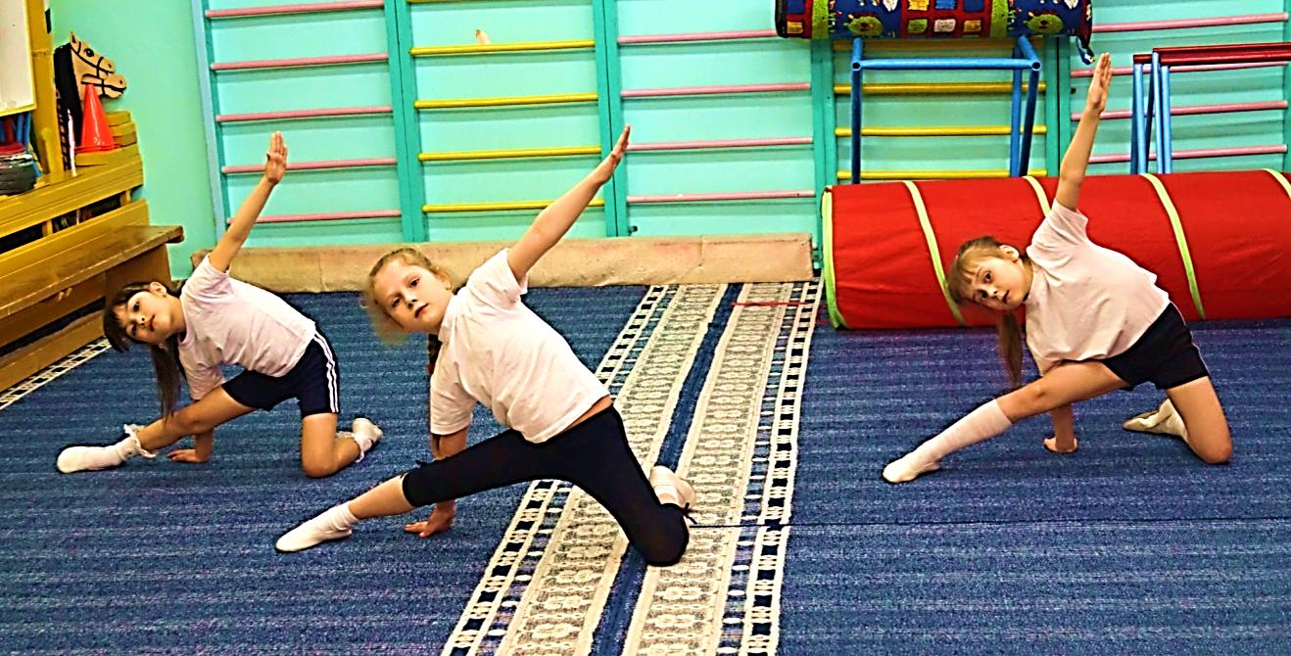
и г р о в о й с т р е т ч и н г
Стретчинг переводится с английского как
«тянуть» или «растягивать»

